Slide 1
ДИСПАНСЕРИЗАЦИЯ
ОПРЕДЕЛЕННЫХ ГРУПП
ВЗРОСЛОГО НАСЕЛЕНИЯ

Slide 2
ПРЕДСТАВЛЯЕТ СОБОЙ КОМПЛЕКС МЕРОПРИЯТИЙ ВКЛЮЧАЮЩИЙ В СЕБЯ ПРОФИЛАКТИЧЕСКИЙ МЕДИЦИНСКИЙ ОСМОТР И ДОПОЛНИТЕЛЬНЫЕ МЕТОДЫ ОБСЛЕДОВАНИЙ, ПРОВОДИМЫХ В ЦЕЛЯХ ОЦЕНКИ СОСТОЯНИЯ ЗДОРОВЬЯ (ВКЛЮЧАЯ ОПРЕДЕЛЕНИЕ ГРУППЫ ЗДОРОВЬЯ И ГРУППЫ ДИСПАНСЕРНОГО НАБЛЮДЕНИЯ) И ОСУЩЕСТВЛЯЕМЫХ В ОТНОШЕНИИ ОПРЕДЕЛЕННЫХ ГРУПП НАСЕЛЕНИЯ В СООТВЕТСТВИИ С ЗАКОНОДАТЕЛЬСТВОМ РОССИЙСКОЙ ФЕДЕРАЦИИ
ФГБУЗ
ЦМСЧ №15
ФМБА России
ДИСПАНСЕРИЗАЦИЯ

Slide 3
ФГБУЗ
ЦМСЧ №15
ФМБА России
ЦЕЛЬ ПРОФИЛАКТИЧЕСКОГО МЕДИЦИНСКОГО ОСМОТРА И ДИСПАНСЕРИЗАЦИИ
Профилактика и раннее выявление (скрининг) хронических неинфекционных заболеваний или состояний (ХНИЗ), являющихся основной причиной инвалидности и преждевременной смертности населения Российской Федерации, факторов риска их развития, включающих повышенный уровень артериального давления, гиперхолестеринемию, повышенный уровень глюкозы в крови натощак, курение табака, потребление алкоголя, нерациональное питание, низкую физическую активность, избыточную массу тела или ожирение, а также риска потребления наркотических средств и психотропных веществ без назначения врача.

Slide 4
БОЛЕЗНИ СИСТЕМЫ КРОВООБРАЩЕНИЯ САХАРНЫЙ ДИАБЕТ 2 ТИП ХРОНИЧЕСКИЕ БОЛЕЗНИ ЛЕГКИХ ОНКОЛОГИЧЕСКИЕ ЗАБОЛЕВАНИЯ
ФГБУЗ
ЦМСЧ №15
ФМБА России
ХРОНИЧЕСКИЕ НЕИНФЕКЦИОННЫЕ
ЗАБОЛЕВНИЯ

Slide 5
ФГБУЗ
ЦМСЧ №15
ФМБА России
НОРМАТИВНЫЕ ДОКУМЕНТЫ
ФЕДЕРАЛЬНЫЕ
РЕГИОНАЛЬНЫЕ
от 13.03.2019 г. №124н «Об утверждении порядка проведения профилактического медицинского осмотра и диспансеризации определенных групп взрослого населения»
от 29.03.2019 г. №173н «Об утверждении порядка проведения диспансерного наблюдения»
от 20.11.2018 г. № 2417 «Об организации проведения диспансеризации определенных групп взрослого населения Челябинской области в 2019 году»

Slide 6
ФГБУЗ
ЦМСЧ №15
ФМБА России
ВОЗРАСТ
18 – 39 ЛЕТ
40 ЛЕТ И СТАРШЕ
ПРОФИЛАКТИЧЕСКИЙ МЕДИЦИНСКИЙ ОСМОТР
В ВОЗРАСТЕ
18, 21, 24, 27, 30, 33, 36, 39 ЛЕТ
МОЖНО ПРОЙТИ ДИСПАНСЕРИЗАЦИЮ
ДИСПАНСЕРИЗАЦИЯ
=ПМО + ОНКОСКРИНИГ+КИПК
+ТЕРАПЕВТ

Slide 7
ФГБУЗ
ЦМСЧ №15
ФМБА России
ПРОФИЛАКТИЧЕСКИЙ МЕДИЦИНСКИЙ ОСМОТР (ПМО)
1) Анкетирование(опрос)
2) Антропометрия (рост, вес, окружность талии, индекс массы тела)
3) Артериальное давление
4) Холестерин крови
5) Глюкоза крови
6) Определение относительного сердечно - сосудистого риска – 18-39 лет
7) Определение абсолютного сердечно – сосудистого риска – 40 – 65 лет
8) ФОГ
9) ЭКГ – с 35 и старше
10) Внутриглазное давление - с 40 и старше
11) Осмотр акушеркой/гинекологом
12) Осмотр врача-терапевта по итогам ПМО

Slide 8
ФГБУЗ
ЦМСЧ №15
ФМБА России
I ЭТАП ДИСПАНСЕРИЗАЦИИ
18-39 лет | 40-64 года | 65 и старше
ПМО | ПМО | ПМО
Взятие мазка на цитологическое исследование (1/3) | Цитология (1/3) Маммография (1/2) ПСА (45,50,55,60,64) Кал на скрытую кровь (1/2) ЭГДС (45 лет) | Маммография 65-75 лет (1/2) Кал на скрытую кровь 65-75 лет
 | ОАК (гемоглобин, лейкоциты, СОЭ)
Краткое индивидуальное профилактическое консультирование, осмотр врача - терапевта

Slide 9
ФГБУЗ
ЦМСЧ №15
ФМБА России
II ЭТАП ДИСПАНСЕРИЗАЦИИ
Врач-невролог | При наличии впервые выявленных указаний или подозрений на ранее перенесенное ОНМК. При выявлении по результатам анкетирования нарушений двигательной функции, когнитивных нарушений и подозрений на депрессию у граждан в возрасте 65 лет и старше.
Дуплексное исследование брахеоцефальных артерий | Мужчины 45-72 года, женщины 54-72 года при комбинации 3 факторов риска развития хронических неинфекционных заболеваний: повышенный уровень АД, гиперхолестеринемия, избыточная масса тела или ожирение По направлению невролога при впервые выявленном указании или подозрении на ранее перенесенное ОНМК для граждан в возрасте 65-90 лет
Хирург(уролог) | Мужчины в возрасте 45,50,55,60,64 года при повышении уровня ПСА в крови более 4 нг/мл.
Хирург(колопроктолог), включая ректороманоскопию | Для граждан 40-75 лет при положительном анализе кала на скрытую кровь, При выявлении других медицинских показаний по результатам анкетирования, По назначению терапевта, уролога, акушера-гинеколога в случаях выявления симптомов онкологических заболеваний колоректальной области.
Колоноскопия | Для граждан в случае подозрения на онкологическое заболевание толстой кишки по назначению хирурга или колопроктолога.

Slide 10
ФГБУЗ
ЦМСЧ №15
ФМБА России
II ЭТАП ДИСПАНСЕРИЗАЦИИ
ЭГДС | Для граждан в случае подозрения на ЗНО пищевода, желудка и двенадцатиперстной кишки по назначению врача-терапевта
Rg/КТ легких | Для граждан в случае подозрения на ЗНО легких по назначению врача-терапевта
Спирометрия | Для граждан с подозрением на ХБЛ Курящих по результатам анкетирования По назначению врача-терапевта
Офтальмолог | Для граждан 40 лет и старше, имеющих повышенное ВГД, Для граждан 65 лет и старше, имеющих снижение остроты зрения, не поддающееся очковой коррекции, выявленное по результатам анкетирования.
Углубленное индивидуальное/ групповое профилактическое консультирование | С выявленной ИБС, ЦВЗ, хронической ишемией нижних конечностей атеросклеротического генеза или болезнями, характеризующимися повышенным кровяным давлением; Граждане с выявленным по результатам опроса (анкетирования) риска пагубного потребления алкоголя и (или) потребления наркотических средств и психотропных веществ без назначения врача; для всех граждан в возрасте 65 и старше в целях коррекции выявленных факторов риска и (или) профилактики старческой астении Граждане с высоким относительным, высоким и очень высоким абсолютным СС риском, и (или) ожирением, и (или) ГХС с уровнем общего ХС 8 ммоль/л и более, и (или) курящих более 20 сиг/день.

Slide 11
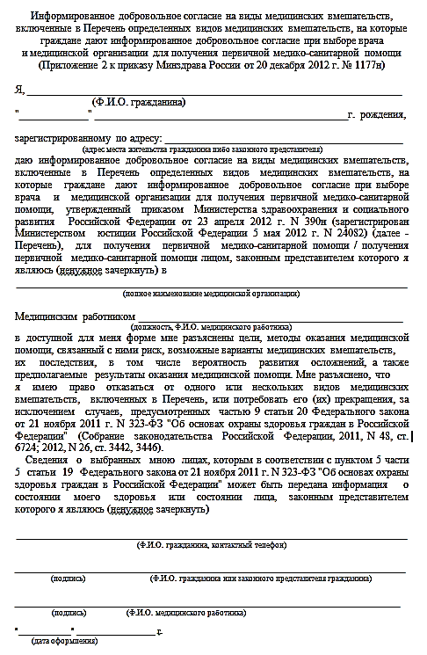
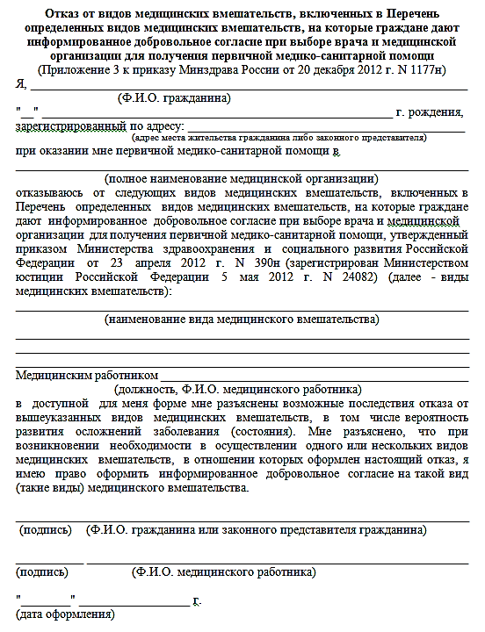
ФГБУЗ
ЦМСЧ №15
ФМБА России
ИНФОРМИРОВАННОЕ СОГЛАСИЕ
п.11 приказ №124н:
Необходимым предварительным условием проведения диспансеризации является дача информированного добровольного согласия гражданина (его законного представителя) на медицинское вмешательство с соблюдением требований, установленных статьей 20 Федерального закона от 21 ноября 2011 г. № 323-ФЗ «Об основах охраны здоровья граждан в Российской Федерации» (далее — Федеральный закон № 323-ФЗ) .
п.6 ст.20 №323-ФЗ:
Лица, указанные в частях 1 и 2 настоящей статьи, для получения первичной медико-санитарной помощи при выборе врача и медицинской организации на срок их выбора дают информированное добровольное согласие на определенные виды медицинского вмешательства, которые включаются в перечень, устанавливаемый уполномоченным федеральным органом исполнительной власти.
п.4 приказ №1177н:
Информированное добровольное согласие на виды медицинских вмешательств, включенных в Перечень, оформляется после выбора медицинской организации и врача при первом обращении в медицинскую организацию за предоставлением первичной медико-санитарной помощи.
п.8 приказ №1177н:
Информированное добровольное согласие на виды медицинских вмешательств, включенных в Перечень, действительно в течение всего срока оказания первичной медико-санитарной помощи в выбранной медицинской организации.

Slide 12
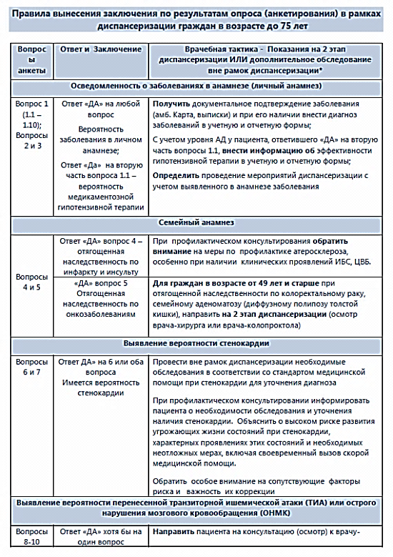
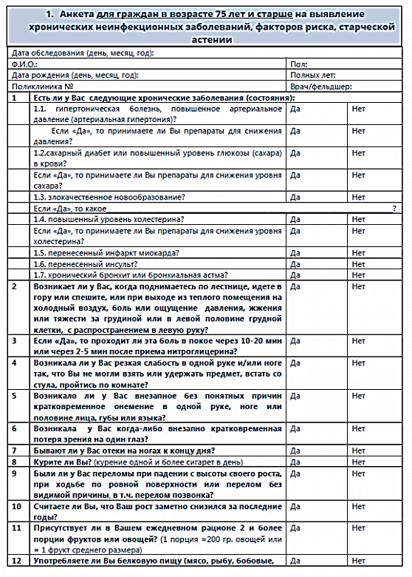
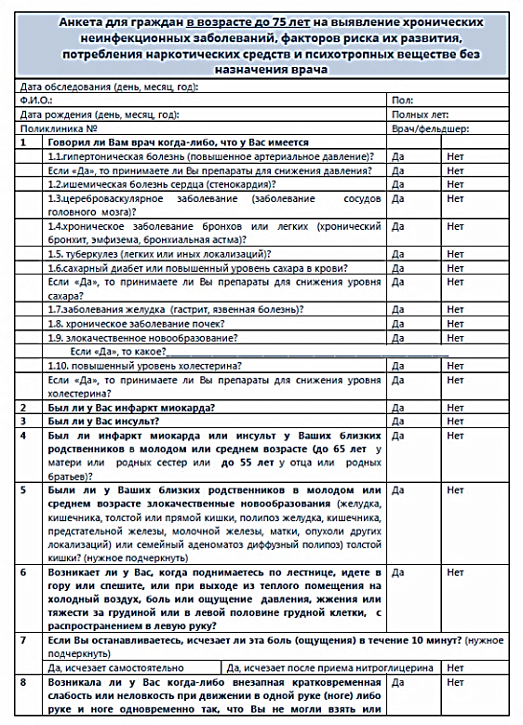
ФГБУЗ
ЦМСЧ №15
ФМБА России
АНКЕТИРОВАНИЕ
на приеме:
планшет, телефон, компьютер:
cmsh-15.ru
http://sadip.ru/

Slide 13
ФГБУЗ
ЦМСЧ №15
ФМБА России
ФАКТОРЫ РИСКА
1 | Повышенный уровень артериального давления (без диагноза I10-I15, АД 140/90 мм.рт.ст и выше) | 8 | Риск потребления наркотических средств и психотропных веществ без назначения врача
2 | Гипергликемия неуточненная (глюкоза плазмы натощак 6,1 ммоль/л и более(в), 5,6 ммоль/л (кап), без диагноза СД, НТГ) | 9 | Отягощенная наследственность по ССЗ (инсульты у близких родственников (матери, сестер до 65 лет, отца, братьев до 55 лет)
3 | Аномальная прибавка массы тела (ИМТ 25- 29,9) | 10 | Отягощенная наследственность по ССЗ (инфаркты у близких родственников (матери, сестер до 65 лет, отца, братьев до 55 лет)
4 | Нерациональное питание | 11 | Отягощенная наследственность по ЗНО
5 | Низкая физическая активность | 12 | Отягощенная наследственность по ХБЛ
6 | Употребление табака | 13 | Отягощенная наследственность по СД
7 | Риск пагубного потребления алкоголя | 14 | Старческая астения

Slide 14
ФГБУЗ
ЦМСЧ №15
ФМБА России
ДИСПАНСЕРИЗАЦИЯ: ШАГ ЗА ШАГОМ
1
4
5
3
Городская поликлиника работает с 7.00 до 19.00
В кабинете №239: получить маршрутный лист и направления на анализы, согласовать сроки прохождения диспансеризации и осмотра терапевта.
На следующий день утром - прохождение клинических исследований, сдача анализов
Осмотр врача терапевта участкового
2
Для прохождения диспансеризации обратиться в кабинет №239 с 12.00 до 19.00, предварительно заказать в регистратуре амбулаторную карту

